Slide 1

i心傘109409
指導老師：林宏仁 教授
組員：10646003 黃俊彥
10646006 詹壹婷
10646007 李恩瑋
10646016 吳宇量

Slide 2
01
背景&動機
02
分析&比較
目錄
CONTENTS
03
介面
04
預期結果

Slide 3
背景&動機

Slide 4



背景&動機
題目
起因
類似的服務
環保性
?
成果是可用的
親身遇上的問題
愛心傘的問題
應急用雨傘的問題

Slide 5
分析&比較

Slide 6


SWOT分析
優勢
劣勢
操作簡單，流程快速 站台需求不高，擴展快速
S
W
站點的傘數較少 較難處理短時間大量需求
SWOT
機會
威脅
O
T
MRT發達，行人較多 現有競爭者少且僅在中部
容易被模仿 傘的需求是即時性的

Slide 7

與即享傘的比較

Slide 8
介面簡介

Slide 9
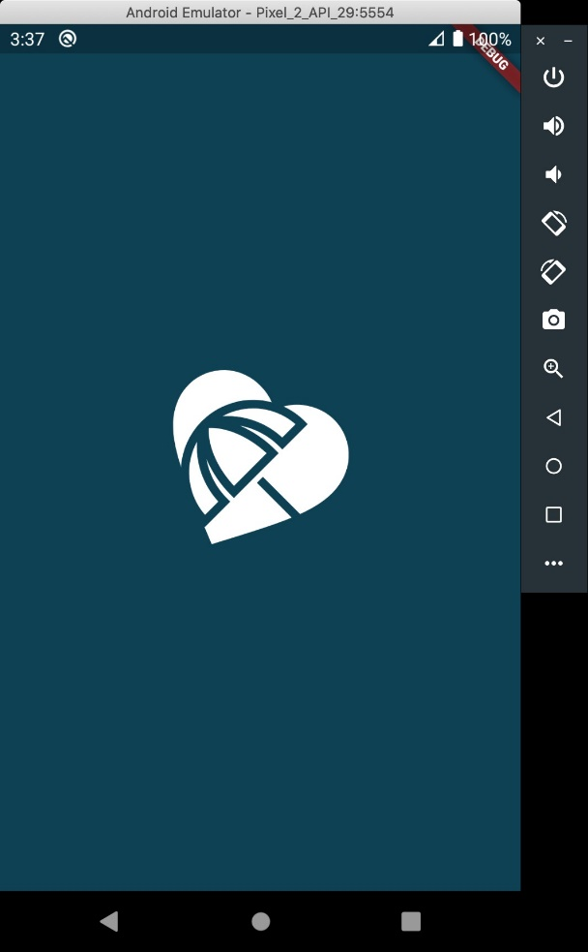
介面簡介

Slide 10
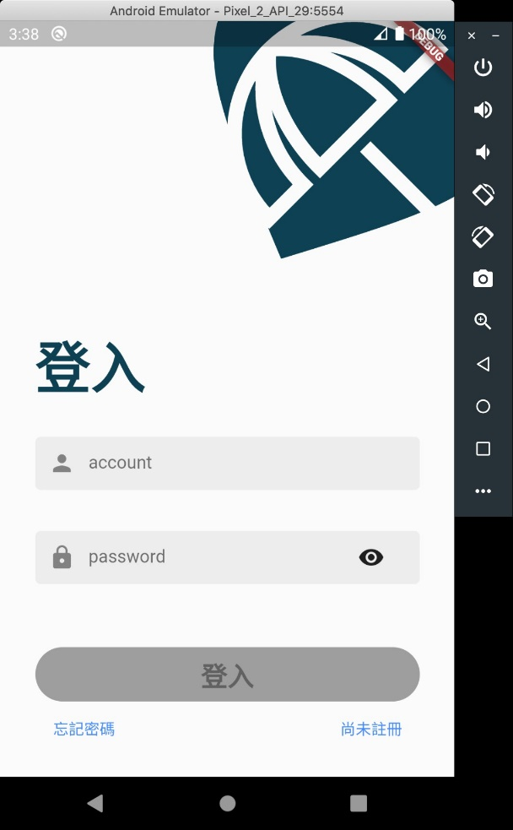
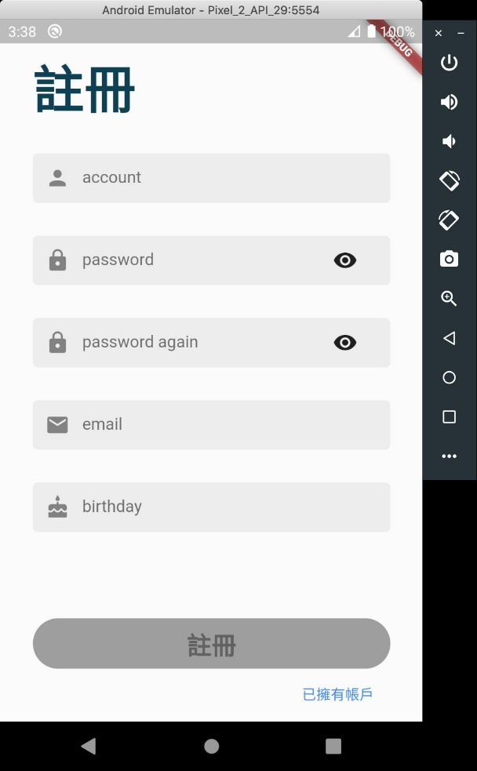
介面簡介-登入、註冊-Android

Slide 11
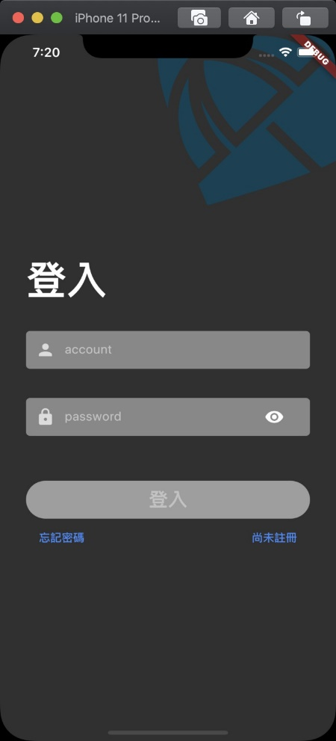
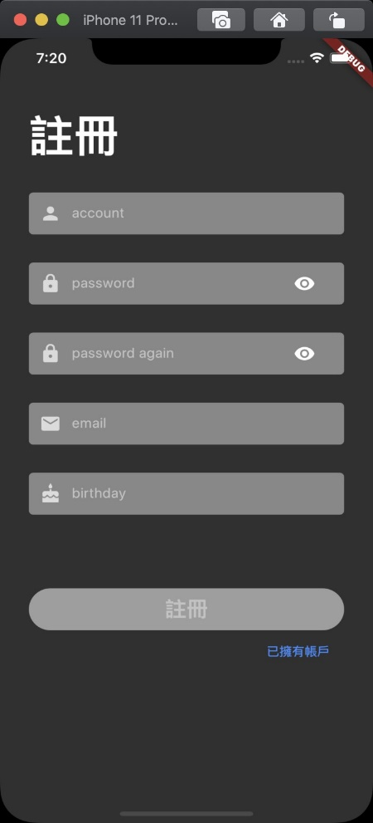
介面簡介-登入、註冊-iOS

Slide 12
預期結果

Slide 13

預期結果
标题文本预设
标题文本预设
标题文本预设
标题文本预设
标题文本预设
标题文本预设
标题文本预设
标题文本预设

Slide 14
点击输入标题内容
标题文本预设
标题文本预设
此部分内容作为文字排版占位显示 （建议使用主题字体）
标题文本预设
标题文本预设
此部分内容作为文字排版占位显示 （建议使用主题字体）

Slide 15
点击输入标题内容
关键词
关键词
关键词
关键词
关键词
695
1,211
16K
896
10K
标题文本预设
标题文本预设
标题文本预设
标题文本预设
标题文本预设
此部分内容作为文字排版占位显示 （建议使用主题字体）
此部分内容作为文字排版占位显示 （建议使用主题字体）
此部分内容作为文字排版占位显示 （建议使用主题字体）
此部分内容作为文字排版占位显示 （建议使用主题字体）
此部分内容作为文字排版占位显示 （建议使用主题字体）

Slide 16
02
标题文本预设

Slide 17
点击输入标题内容
此部分内容作为文字排版占位显示 （建议使用主题字体） 如需更改请在（设置形状格式）菜单下（文本选项）中调整
标题文本 预设
标题文本预设
标题文本 预设
此部分内容作为文字排版占位显示 （建议使用主题字体）
标题文本预设
此部分内容作为文字排版占位显示 （建议使用主题字体）
标题文本 预设
标题文本预设
此部分内容作为文字排版占位显示 （建议使用主题字体）
标题文本 预设

Slide 18



点击输入标题内容
标题文本预设
标题文本预设
此部分内容作为文字排版占位显示 （建议使用主题字体）
此部分内容作为文字排版占位显示 （建议使用主题字体）
标题文本预设
标题文本预设
此部分内容作为文字排版占位显示 （建议使用主题字体）
此部分内容作为文字排版占位显示 （建议使用主题字体）

Slide 19



点击输入标题内容
40%
30%
85%
65%
35%
标题文本预设
标题文本预设
标题文本预设
标题文本预设
标题文本预设
此部分内容作为文字排版占位显示 （建议使用主题字体）
此部分内容作为文字排版占位显示 （建议使用主题字体）
此部分内容作为文字排版占位显示 （建议使用主题字体）
此部分内容作为文字排版占位显示 （建议使用主题字体）
此部分内容作为文字排版占位显示 （建议使用主题字体）

Slide 20
点击输入标题内容
标题文本预设
100%
此部分内容作为文字排版占位显示 （建议使用主题字体）
75%
50%
标题文本预设
此部分内容作为文字排版占位显示 （建议使用主题字体）
25%
标题文本预设
此部分内容作为文字排版占位显示 （建议使用主题字体）
标题文本预设
此部分内容作为文字排版占位显示 （建议使用主题字体）
标题文本预设
标题文本预设
标题文本预设
标题文本预设

Slide 21
点击输入标题内容
全球的数据资料存储量 到2020年将达到40ZB
40ZB的数据量约等于地球上沙滩上所有沙粒总和的47倍；如果把40ZB全存到蓝光光碟中，光碟的重量将与424台尼米兹（Nimitz）级航母相当；或是平均每人拥有5247GB的数据量。

Slide 22
03
标题文本预设

Slide 23




点击输入标题内容
标题文本预设
标题文本预设
此部分内容作为文字排版占位显示 （建议使用主题字体）
此部分内容作为文字排版占位显示 （建议使用主题字体）
标题文本 预设
标题文本预设
标题文本预设
此部分内容作为文字排版占位显示 （建议使用主题字体）
此部分内容作为文字排版占位显示 （建议使用主题字体）
标题文本预设
标题文本预设
此部分内容作为文字排版占位显示 （建议使用主题字体）
此部分内容作为文字排版占位显示 （建议使用主题字体）

Slide 24





点击输入标题内容
标题文本预设
此部分内容作为文字排版占位显示 （建议使用主题字体）。
标题文本预设
标题文本预设
此部分内容作为文字排版占位显示 （建议使用主题字体）。
此部分内容作为文字排版占位显示 （建议使用主题字体）。
标题文本预设
标题文本预设
此部分内容作为文字排版占位显示 （建议使用主题字体）。
此部分内容作为文字排版占位显示 （建议使用主题字体）。

Slide 25
点击输入标题内容
1
2
3
标题文本预设
标题文本预设
标题文本预设
标题文本预设
标题文本预设
标题文本预设
此部分内容作为文字排版占位显示 （建议使用主题字体）
此部分内容作为文字排版占位显示 （建议使用主题字体）
此部分内容作为文字排版占位显示 （建议使用主题字体）

Slide 26
04
标题文本预设

Slide 27

点击输入标题内容
01
02
标题文本预设
标题文本预设
此部分内容作为文字排版占位显示 （建议使用主题字体）
此部分内容作为文字排版占位显示 （建议使用主题字体）
04
03
标题文本预设
标题文本预设
此部分内容作为文字排版占位显示 （建议使用主题字体）
此部分内容作为文字排版占位显示 （建议使用主题字体）

Slide 28












点击输入标题内容
标题文本预设
此部分内容作为文字排版占位显示 （建议使用主题字体）
标题文本预设
此部分内容作为文字排版占位显示 （建议使用主题字体）
标题文本预设
此部分内容作为文字排版占位显示 （建议使用主题字体）

Slide 29




点击输入标题内容
标题文本预设
此部分内容作为文字排版占位显示 （建议使用主题字体）
标题文本预设
此部分内容作为文字排版占位显示 （建议使用主题字体）
标题文本预设
此部分内容作为文字排版占位显示 （建议使用主题字体）
标题文本预设
此部分内容作为文字排版占位显示 （建议使用主题字体）
标题文本预设
此部分内容作为文字排版占位显示 （建议使用主题字体）

Slide 30


点击输入标题内容
标题文本预设
此部分内容作为文字排版占位显示 （建议使用主题字体）
此部分内容作为文字排版占位显示 （建议使用主题字体）
标题文本预设
标题文本预设
此部分内容作为文字排版占位显示 （建议使用主题字体）
此部分内容作为文字排版占位显示 （建议使用主题字体）
标题文本预设

Slide 31
水彩风
POWERPOINT
演示完毕 谢谢欣赏

